Slide 1
2024.5.27

Slide 2
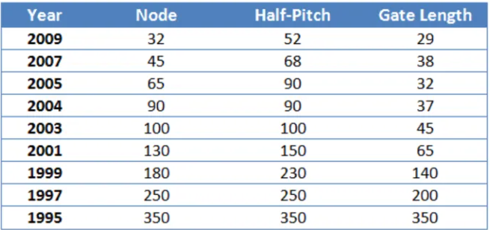
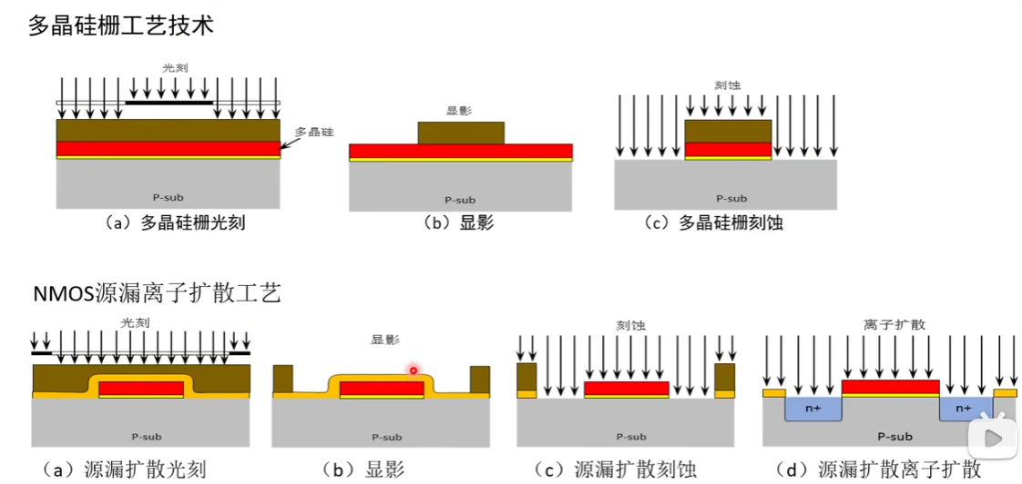
原理示意（以一个mos管元件为例）
掩膜
去除没有光刻胶保护的部分
光刻胶
Gate length是衡量性能的特征参数
它和Gate pitch等参数越小，代表集成度越高
需要更高的分辨能力
$$θ=1.22\frac{λ}{D}$$
$$k_{1}\frac{λ}{NA}$$
$NA:$ 数值孔径，代表能收集到的光的角度，越大越好

Slide 3
$$k_{1}\frac{λ}{NA}$$
高分辨率的发展历史
DUV（193nm）：
上世纪八九十年代，规模最大的是尼康
两束重复频率为50kHz的激光
第一束起整形的作用，打到滴落的锡液滴上，将其展平；
第二束主脉冲打到整形完成的锡液滴上，使其电离为等离子体，并产生EUV辐射，该辐射被下图中光学反射镜收集
发展157nm，没有成功
DUV（193nm）+纯水浸没：
纯水对该波段的光有着较高的折射率，可以通过纯水浸没提升NA。主要由台积电的林本坚提出，和ASML于2004年一起发展了更高分辨率的机器
EUV（13.5nm）：
使用了波长更短的光源以提升分辨率，于2015年发展出第一台样机。主要由美国政府与英特尔牵头的EUV LLC发展，其中有ASML加入。

